Slide 1
Structuri textuale
Clasa a VIII-a
Autor: Grațiela Tiutiu
Colegiul Național „Bethlen Gábor” Aiud

Slide 2
Astăzi vom recapitula structurile textuale. Te invit să te așezi comod, să-ți pregătești ceva de scris și să fii atent!
După modul de structurare și tipul de conținut, avem structuri de tip:
NARATIV
DESCRIPTIV
DIALOGAT
EXPLICATIV
ARGUMENTATIV

Slide 3
Ce tip de text avem, după scopul comunicării?
povestim o întâmplare – secvență narativă
prezentăm un tablou din natură sau o ființă – secvență descriptivă
explicăm – secvență explicativă
redăm discuția dintre personaje – secvență dialogată
vrem să convingem – secvență argumentativă

Slide 4
TEXTUL NARATIV:
„[…] Despre un asemenea câine am să încerc să vă povestesc acum. Toți îi spuneau Ursu, fiindcă era un câine mărișor, lățos, ager la minte și neobosit[…] Vara, ca și iarna, dormea la ușa stăpânului, pe pământul gol, și nimeni nu l-ar fi putut mișca de acolo. Într-o seară însă, Ursu era tare neliniștit.“ Virgil Carianopol, Cutremurul
întâmplări
narator
personaje

Slide 5
Trăsăturile unei structuri narative
prezintă un șir de întâmplări; (despre ce se povestește?)
evenimentele prezentate sunt, de obicei, în ordine cronologică;
faptele sunt plasate în timp și spațiu (unde? când?)
prezența personajelor (cine?)
prezența naratorului (la persoana I sau la persoana a III-a)

Slide 6
TEXTUL NARATIV LITERAR:
„Ursu, era un câine mărișor, lățos, ager la minte și neobosit[…] Vara, ca și iarna, dormea la ușa stăpânului, pe pământul gol, și nimeni nu l-ar fi putut mișca de acolo. Într-o seară însă, Ursu era tare neliniștit”
este expresiv prin prezenţa figurilor de stil – epitet, enumerație, personificare
Acestea au rolul de a impresiona cititorul, de a transmite emoții.

Slide 7
TEXTUL DESCRIPTIV
„Tânărul sosi. Era o frumusețe! O figură clasică încadrată de niște plete mari, negre; o frunte înaltă și senină; niște ochi mari - la aceste ferestre ale sufletului se vedea că cineva este înăuntru; un zâmbet blând și adânc melancolic. Avea aerul unui sfânt coborât dintr-o veche icoană.“
I.L. Caragiale, În Nirvana
figuri de stil (epitet)
imagini artistice

Slide 8
TEXTUL DESCRIPTIV liric
Carte frumoasă, cinste cui te-a scris,
Încet gândită, gingaș cumpănită*;
Ești ca o floare, anume înflorită
Mâinilor mele, care te-au deschis.
Tudor Arghezi – Ex libris*
-figuri de stil (epitet, comparație, inversiune)
- mărci lexico-gramaticale verbe și pronume de persoana I și a II-a (ești, te).
transmite emoții
*Cumpănită – creată cu grijă
*Ex libris – lat. din cărți

Slide 9
Trăsăturile unei structuri descriptive
- limbaj expresiv
grad ridicat de subiectivitate
prezența a două planuri: uman și al naturii
prezența grupului nominal (substantiv + adjectiv)
cuvinte din câmpul semantic al temei

Slide 10
TEXTUL DIALOGAT
— Bună ziua, spuse Micul Prinț.
— Bună ziua, răspunse vulpea.
— Cine ești tu? întrebă Micul Prinț, apropiindu-se. Ești tare frumoasă!…
— Sunt o vulpe, spuse ea.
— Hai să ne jucăm! Sunt trist și am nevoie de un prieten.
— Nu pot să mă joc cu tine, zise vulpea. Nu sunt îmblânzită...
(după Micul Prinț - Antoine de Saint Exupery)
vorbire directă
dialog

Slide 11
Trăsăturile secvenței dialogate
Linia de dialog marchează schimbul de replici
Verbe de declarație: a spune, a zice, a întreba, a răspunde
Intonația este marcată prin semne de punctuație specifice

Slide 12
TEXTUL EXPLICATIV
Evaluarea Națională 2025 are loc în perioada 23-27 iunie, potrivit calendarului publicat în Monitorul Oficial. Proba la Limba română se va desfășura pe 23 iunie, iar proba la Matematică este programată pe 25 iunie.
oferă explicații, notițe, definiții
răspunde la întrebările: De ce? Cum? Pentru că...
are ca scop explicarea unor noțiuni

Slide 13
TEXTUL ARGUMENTATIV
„Calitatea somnului este foarte importantă, deoarece funcții precum memoria, atenția și concentrația se îmbunătățesc semnificativ. De asemenea, pe perioada somnului se eliberează hormoni responsabili cu obținerea stării de bine.
În concluzie, somnul este foarte important pentru organism.” https://www.memorial.ro/info/de-ce-este-important-sa-facem-miscare-si-cum-ne-ajuta-miscarea-pentru-sanatate
exprimă un punctul de vedere
are o ipoteză
argumente
concluzie
conectori specifici
are ca scop convingerea cititorilor în legătură cu un anumit punct de vedere

Slide 14
CONECTORII
În opinia mea,
Eu cred/ Eu consider ... deoarece...
În primul rând,/ Pe de o parte
...de exemplu
În al doilea rând,/ Pe de altă parte
În concluzie,
sunt cuvinte de legătură
specifice textului argumentativ

Slide 15
În încheiere îți propun două exerciții. 1. Precizează o trăsătură care să justifice faptul că fragmentul următor este descriptiv.
Afară plouă ca și toamna și-i urât, Mă uit pe geam ca după tine, și atât. În mine toate amintirile te-așteaptă, De-aceea mi-i privirea stranie și dreaptă. (Demostene Botez – Singurătate)

Slide 16
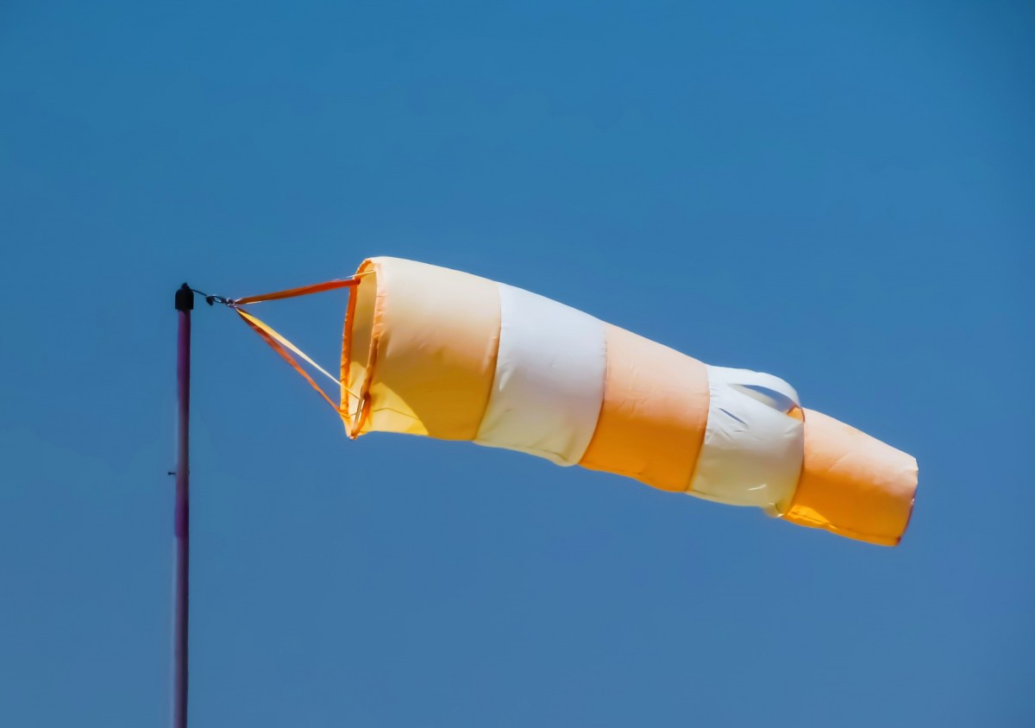
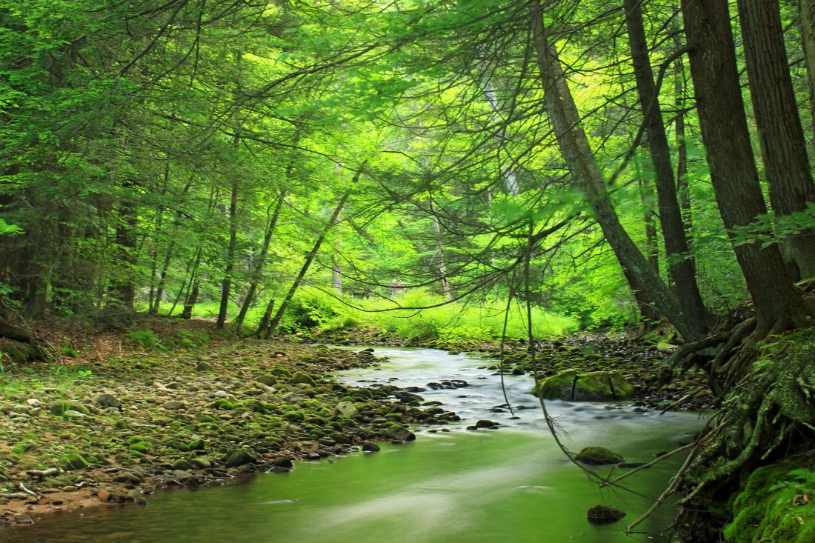
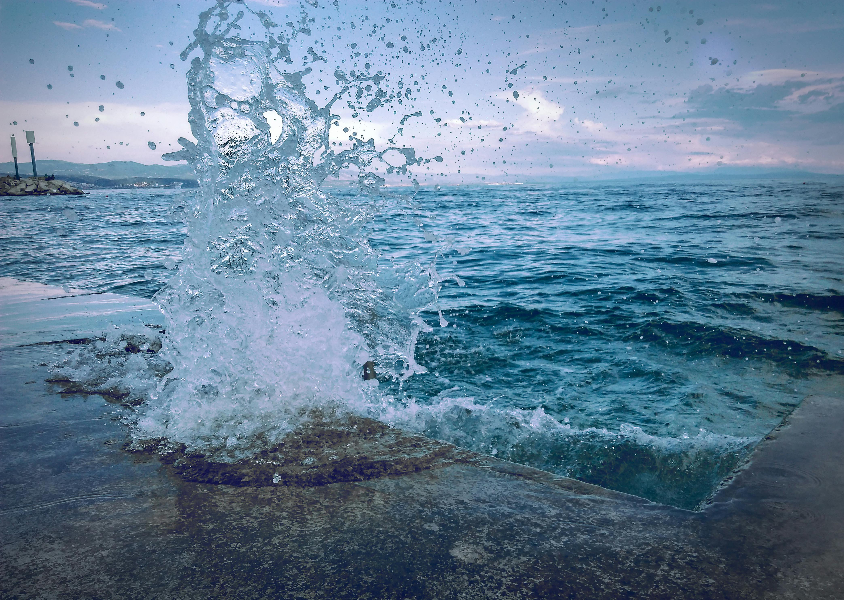
2. Precizează pe baza textului următor o trăsătură a textului narativ literar. Unde? Când? Cine?
„Era o vreme când Pământul se numea Lumea Bună și era împărțit în patru regate. Oamenii trăiau fericiți împreună și se ajutau unii pe alții la nevoie. Pe-atunci apele, de culoarea turcoazului, erau line și limpezi și scăldau domol malurile mai mereu verzi ale celor patru ținuturi: Ia nord, se afla Regatul Vânturilor, la sud, cel al Apelor, la est era Tărâmul Soarelui, iar la vest, Tărâmul Pădurilor.”
(Alec Blenche – Erus și Valea Răbdării)

